Slide 1



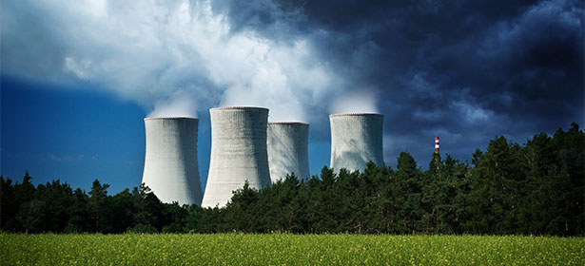

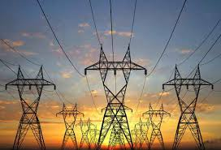
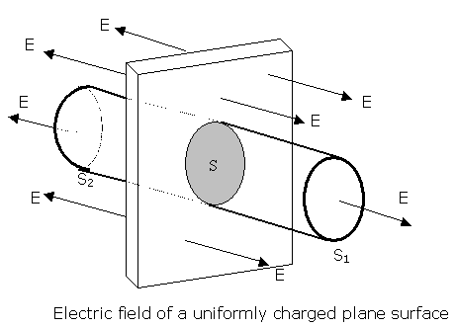
HUKUM GAUSS
F I T R I M A R D H O T I L L A H G U M A Y
2 1 2 3 0 2 2 0 0 5
PROGRAM STUDI MAGISTER PENDIDIKAN FISIKA
FAKULTAS KEGURUAN DAN ILMU PENDIDIKAN
UNIVERSITAS LAMPUNG
2022
E L E K T R O D I N A M I K A

Slide 2
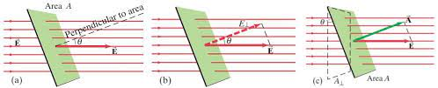
Fluks Listrik
Hukum Gauss melibatkan konsep fluks listrik yang mengacu pada medan listrik yang melewati area tertentu. Untuk medan listrik seragam E yang melewati area A, seperti ditunjukkan pada gambar, fluks listrik didefinisikan sebagai:
𝛷_{𝐸} = 𝐸. 𝐴 𝐶𝑜𝑠 𝜃
dimana sudut antara arah medan listrik dan garis yang ditarik tegak lurus terhadap daerah tersebut. Fluks tersebut dapat dituliskan secara ekuivalen
T E R M O D I N A M I K A
E L E K T R O D I N A M I K A

Slide 3
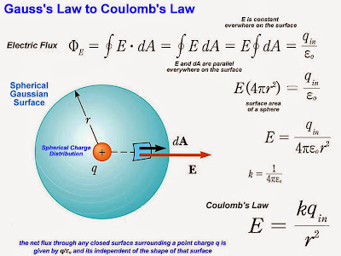
Hukum Gauss
Permukaan imajiner ini digunakan secara ketat untuk perhitungan matematis, dan tidak perlu menjadi permukaan fisik yang sebenarnya. Jika permukaan imajiner dipilih sehingga medan listrik konstan di mana-mana di atasnya, medan listrik dapat dihitung dengan:
𝐸𝐴 = 𝛷_{𝐸} = 𝑄𝑖𝑛𝑠𝑖𝑑𝑒
𝗀0
T E R M O D I N A M I K A
E L E K T R O D I N A M I K A

Slide 4
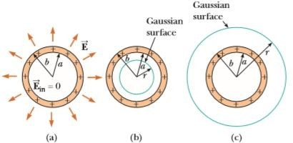
Cangkang Bola Bermuatan
Untuk setiap bagian, gambar permukaan Gaussian bulat di wilayah yang diminati. Tambahkan muatan di dalam permukaan Gaussian, ganti dan area itu menjadi hukum Gauss, dan selesaikan medan listriknya. Untuk menemukan distribusi muatan pada bagian (c), gunakan hukum Gauss secara terbalik: distribusi muatan harus sedemikian rupa sehingga bidang elektrostatik nol di dalam konduktor (Serwey, Vuille, & Faughn, 2009)
T E R M O D I N A M I K A
E L E K T R O D I N A M I K A

Slide 5
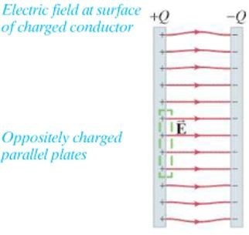
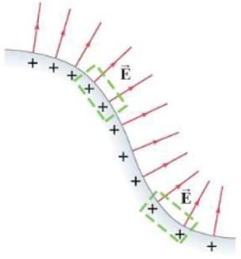
E Pada Permukaan Konduktor
  Gambar 5. Medan listrik di dekat permukaan konduktor. Dua kotak silinder kecil diperlihatkan dalam garis putus-putus. Berfungsi sebagai salah satu permukaan Gaussian.
Contoh terakhir ini juga memberi kita medan di antara dua pelat sejajar yang kita lihat pada (Gambar 16-31d). Jika pelatnya besar dibandingkan dengan pemisahannya, maka garis bidang tegak lurus terhadap pelat, kecuali di dekat tepinya, keduanya sejajar satu sama lain. Oleh karena itu medan listrik (lihat Gambar 6) yang menunjukkan permukaan Gaussian yang sama seperti (Gambar 5).
Memilih sebagai permukaan gausser dengan sebuah kotak silinder kecil, sangat kecil tingginya sehingga salah satu ujung melingkarnya berada tepat di atas konduktor (Gambar 5). Ujung satunya berada tepat di bawah permukaan konduktor, dan sisi-sisinya tegak lurus terhadapnya (Giancoli, 2005).
T E R M O D I N A M I K A
E L E K T R O D I N A M I K A

Slide 6
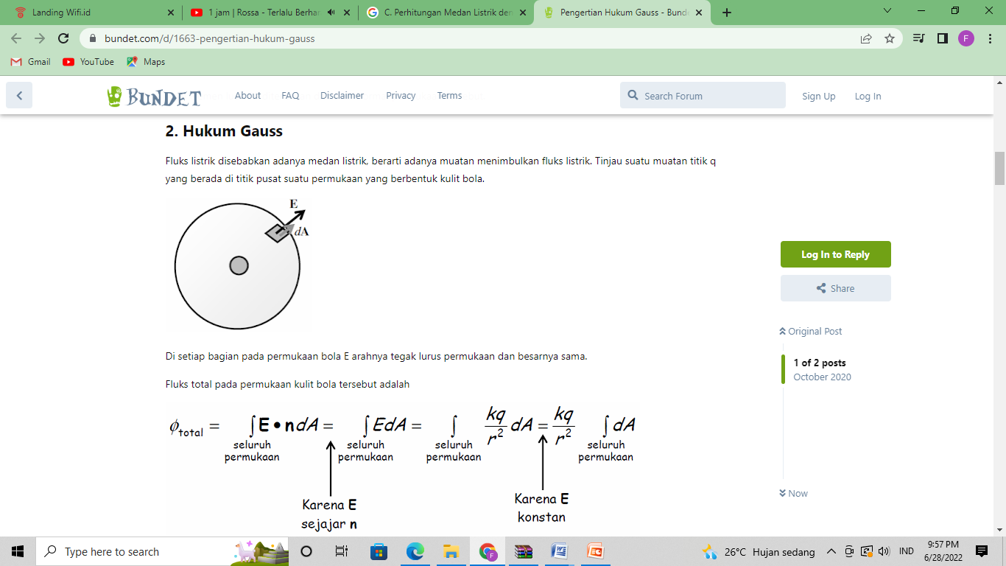
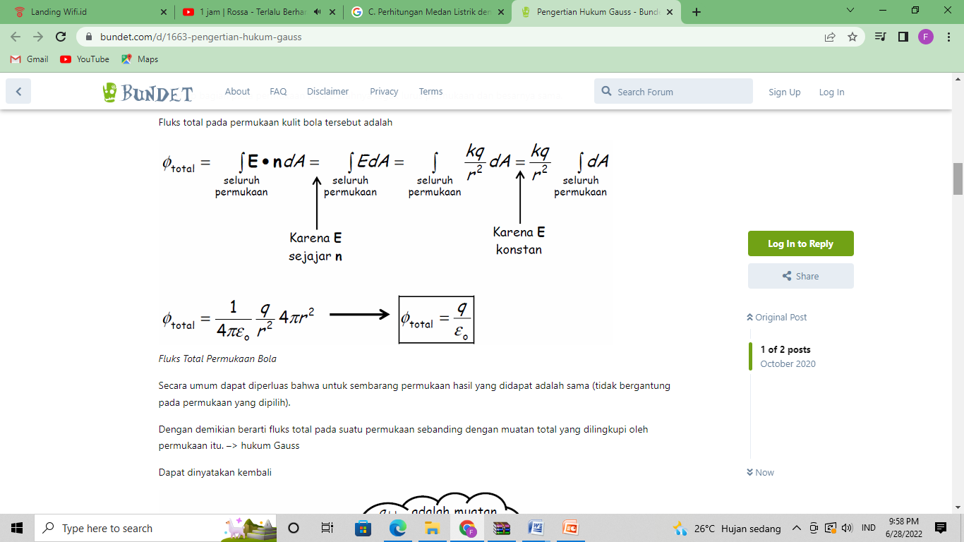
Hukum Gauss
T E R M O D I N A M I K A
E L E K T R O D I N A M I K A

Slide 7
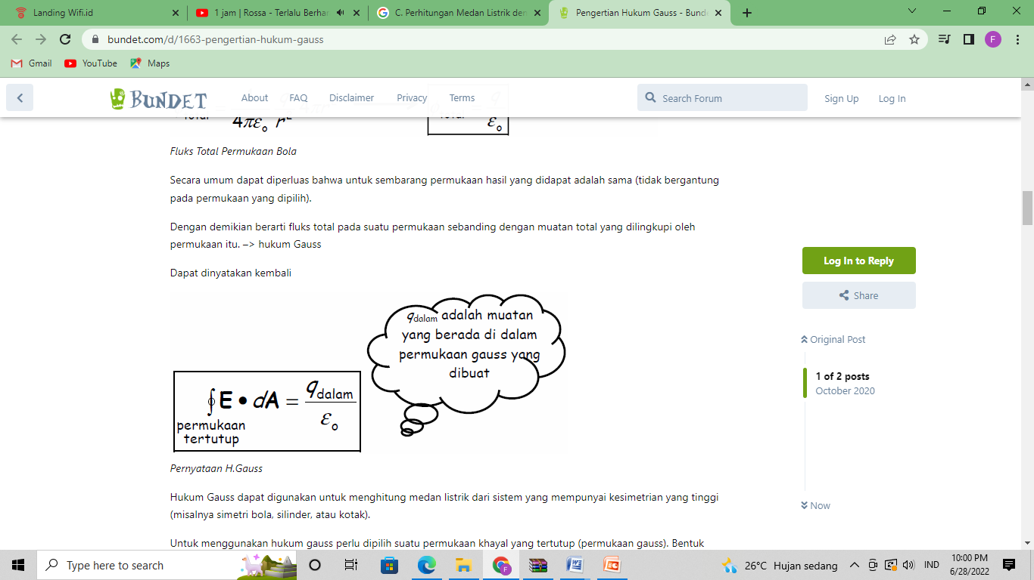
Hukum Gauss
Pernyataan Hukum Gauss
Hukum Gauss dapat digunakan untuk menghitung medan listrik dari sistem yang mempunyai kesimetrian yang tinggi (misalnya simetri bola, silinder, atau kotak).
Untuk menggunakan hukum gauss perlu dipilih suatu permukaan khayal yang tertutup (permukaan gauss). Bentuk permukaan tertutup tersebut dapat sembarang.
T E R M O D I N A M I K A
E L E K T R O D I N A M I K A

Slide 8
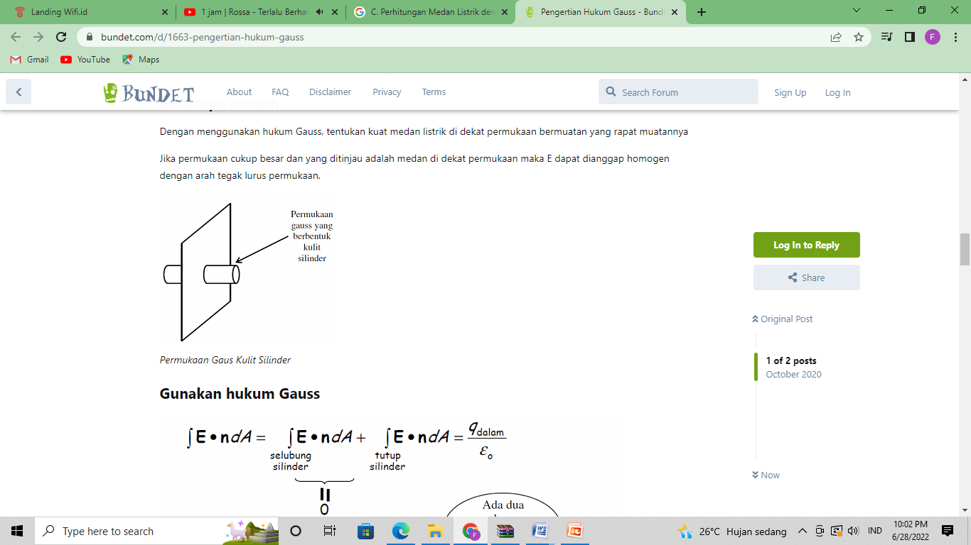
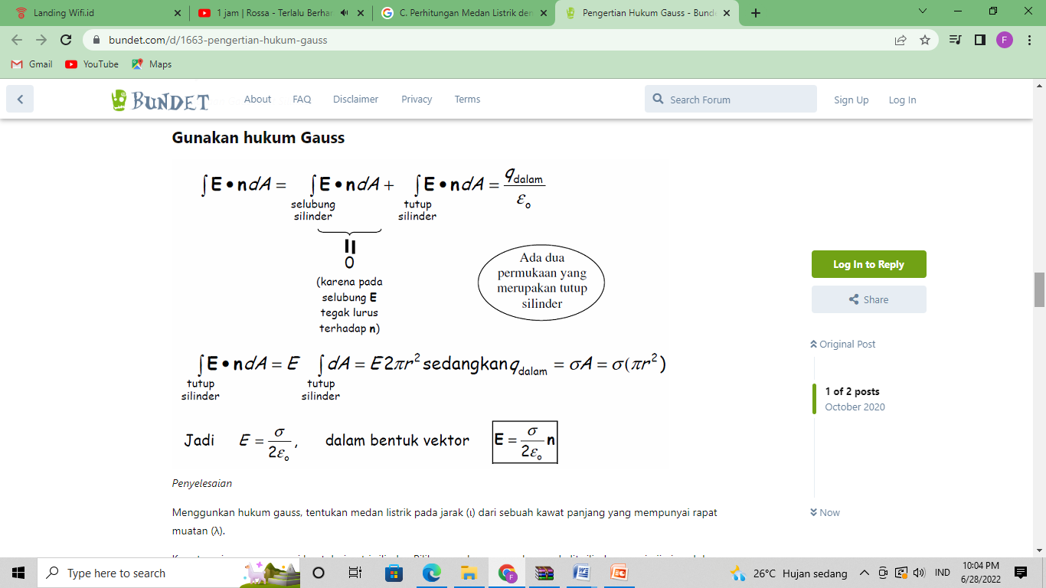
Hukum Gauss
T E R M O D I N A M I K A
E L E K T R O D I N A M I K A

Slide 9

T E R M O D I N A M I K A
E L E K T R O D I N A M I K A

